Slide 1



sndsTools
Un package R simplifiant l’extraction de données SNDS
Matthieu Doutreligne
Insee
2026-06-16
merci à Antoine Belloir and Marc Dibbling (ICM, équipe Aramis)
24/03/2025

Slide 2
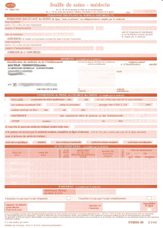


Sources SNDS
Janvier 2016 : création par la loi « modernisation de notre système de santé »
CNAM
caisses primaires
fiches de remboursement
Contrôles et anonymisation : chiffrage NIR
DCIR
Comptes
Données des offreurs de soin
NIR chiffré
Remboursement des offreurs de soin
PMSI
Causes de décès
ATIH
NIR chiffré
NIR chiffré
CépiDc
Données locales nominatives
Remboursement, identification possible, spécificités à chaque régime et caisses locales.
Système National des Données de Santé (SNDS)
Base de données nationale
Tous régimes
Chaînées avec les données hospitalières (PMSI, programme de médicalisation des systèmes d’information)
Chaînées avec les certificats des cause de décès (CépiDc)
🚀 2021: Accès permanent à la recherche (INRIA, INSERM, hôpitaux…) : profil 108 et formation

Slide 3






En résumé, le SNDS est une base riche
Données de ville (DCIR)
Base de donnée populationnelle
Consultations
Actes médicaux
Examens médicaux
Médicaments et dispositifs médicaux (remboursés uniquement)
≃ 68 millions individuals
Hospitalisation (PMSI)
…mais complexe et centrée sur les remboursements
Séjours
Actes et diagnostics
Consultations externes
Causes de décès
Informations non disponibles
Diagnostics des certificats de décès
Résultats d’examen
Données cliniques (IMC, pression artérielle, médicaments peu coûtex en hospitalisation…)
Expositions environnementales (tabac, alcool, nutrition, …)
Données socio-économiques (éducation, revenu, …)
Pas de motifs de consultations
Données patient
Variables démographiques (âge, sexe, commune de résidence, date de naissance et de décès, indice de déprivation sociale)
Statut Affection de Longue Durée
Classification des dépenses identifiée par la Cnam (“cartographie des pathologies”)

Slide 4
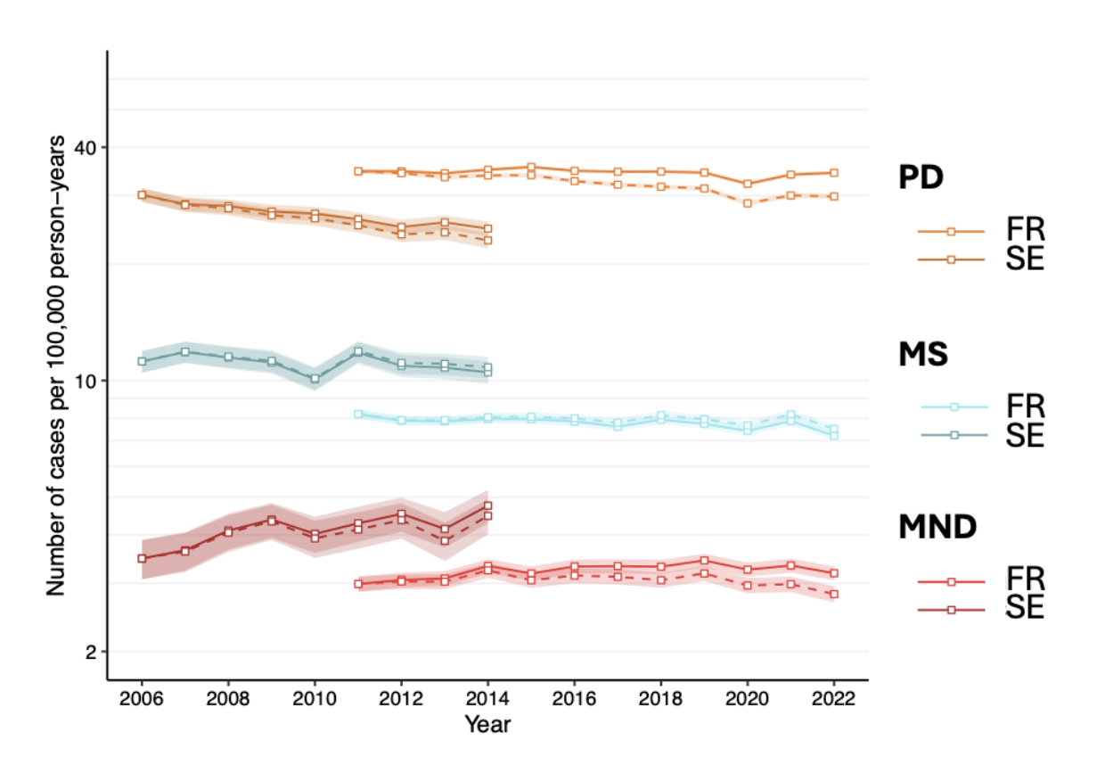
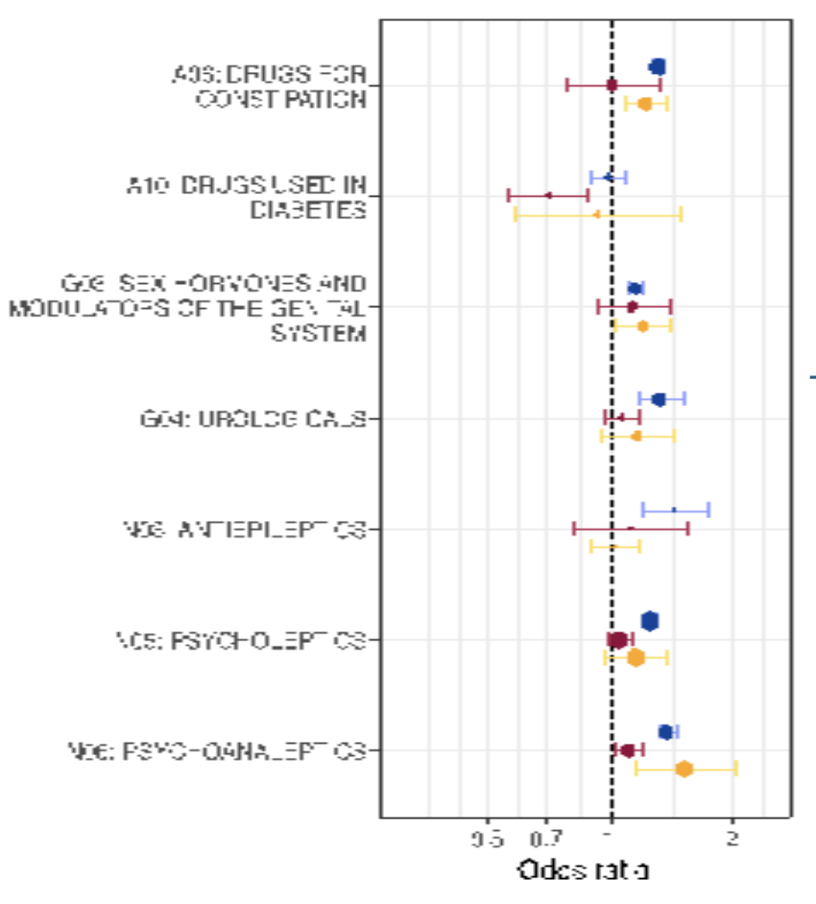
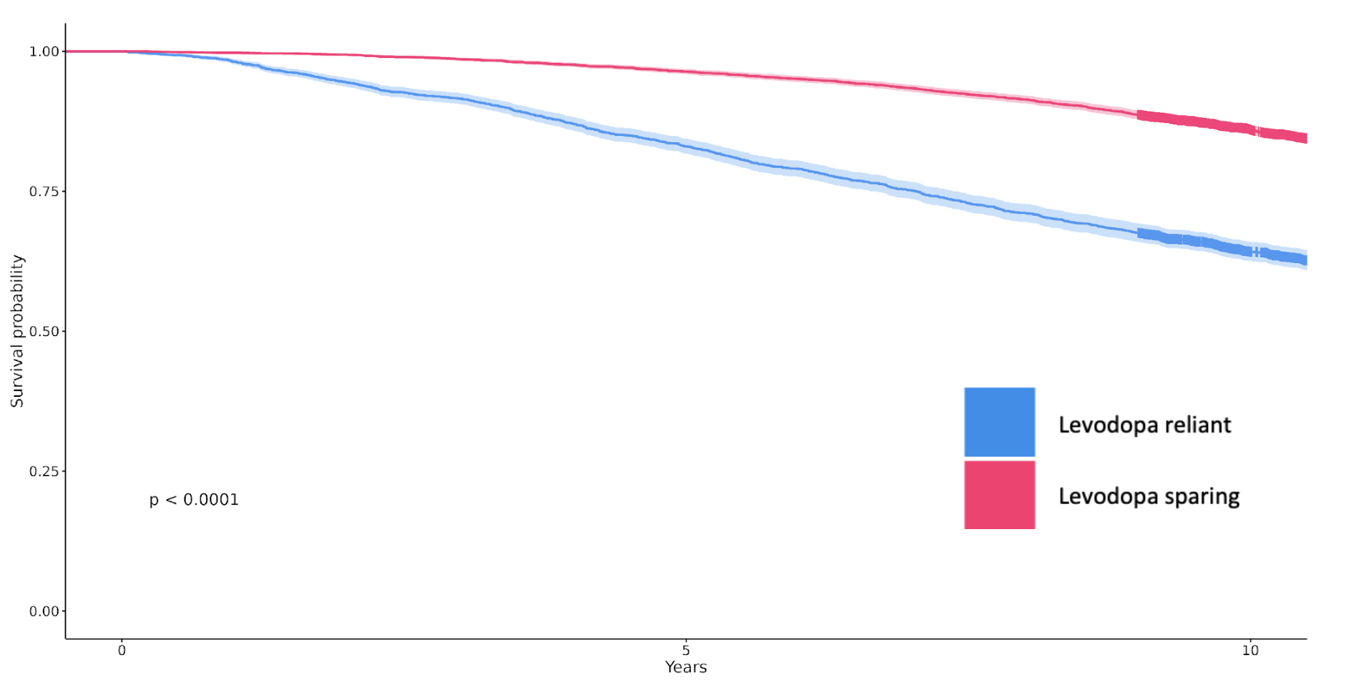
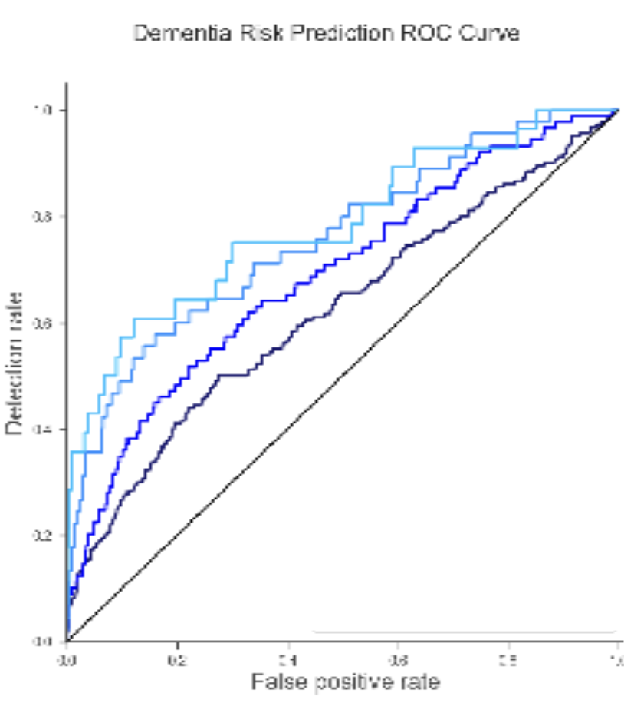
Typologie des études basées sur le SNDS (ICM)
Etudes descriptives
Etudes comparatives (thérapeutiques)
Etudes prognostiques
Prédire la progression d’une maladie à partir de caractéristiques individuelles
Comparer l’efficience de différents traitements
Décrire le statut de santé d’une population
...et identifier les facteurs associés
Incidence de Parkinson en France sur 10 ans
Caractéristiques associés à la maladie d’Alzheimer
Survie pour deux options de traitement pour la maladie de Parkinson (N=20 000)
Courbes ROC pour l’apparition de démence (prédictions à 2, 5 et 10 ans)

Slide 5
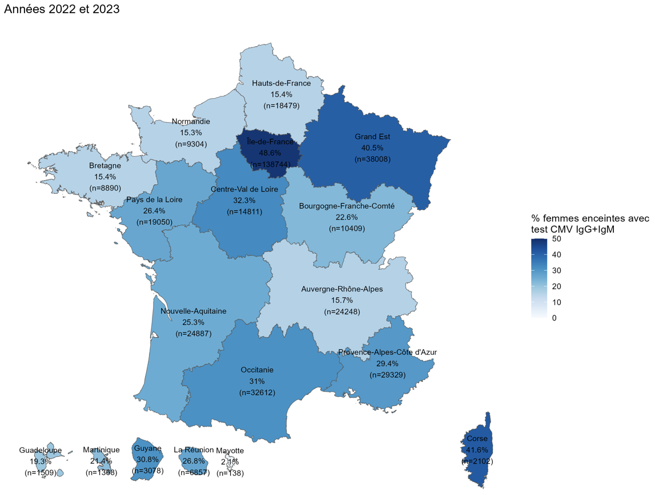
Description des pratiques Ex. Tests diagnostiques de l’infection à CMV réalisés durant la grossesse (2022-2023)
Biologie (NABM 1260) : IgG and IgM anti-CMV
Hétérogénéité des pratiques sur le territoire français
Usage fréquent (> 40%) :
Île-de-France, Corse, Grand Est
Moins commun (≈ 15%) :
Bretagne, Normandie, Hauts-de-France, Auvergne-Rhône-Alpes

Slide 6
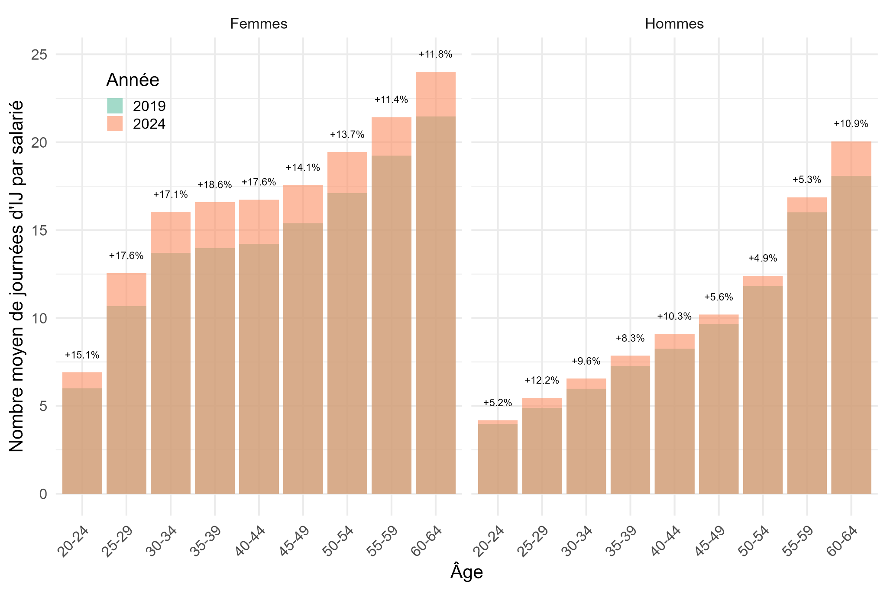
Déterminants associés à l’évolution des IJ (arrêts) pour maladie (2019-2024)

Slide 7
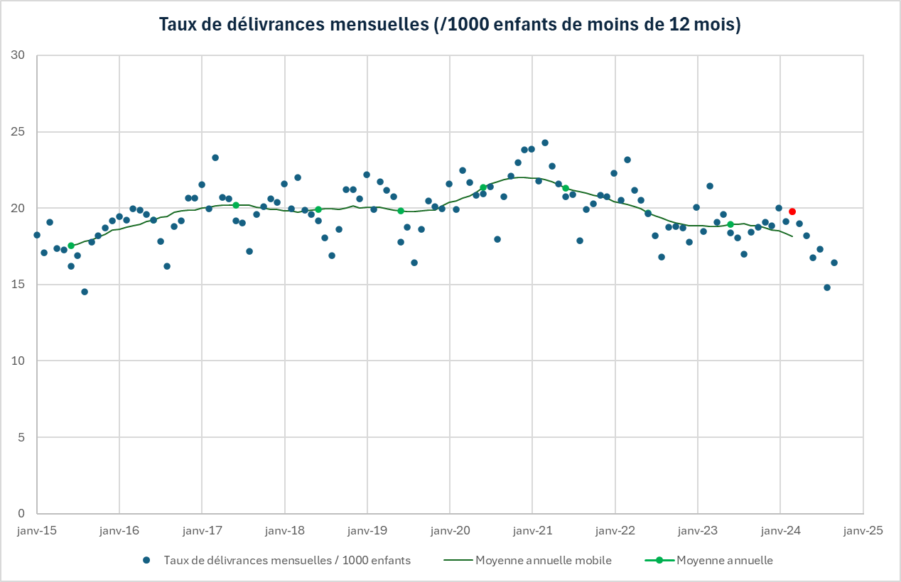
Impact des recommandations institutionnelles Eg. Proton pump inhibitor dispensing trends in children under 1 year of age since 2015 (⚠ WIP)
Mars 2024

Slide 8
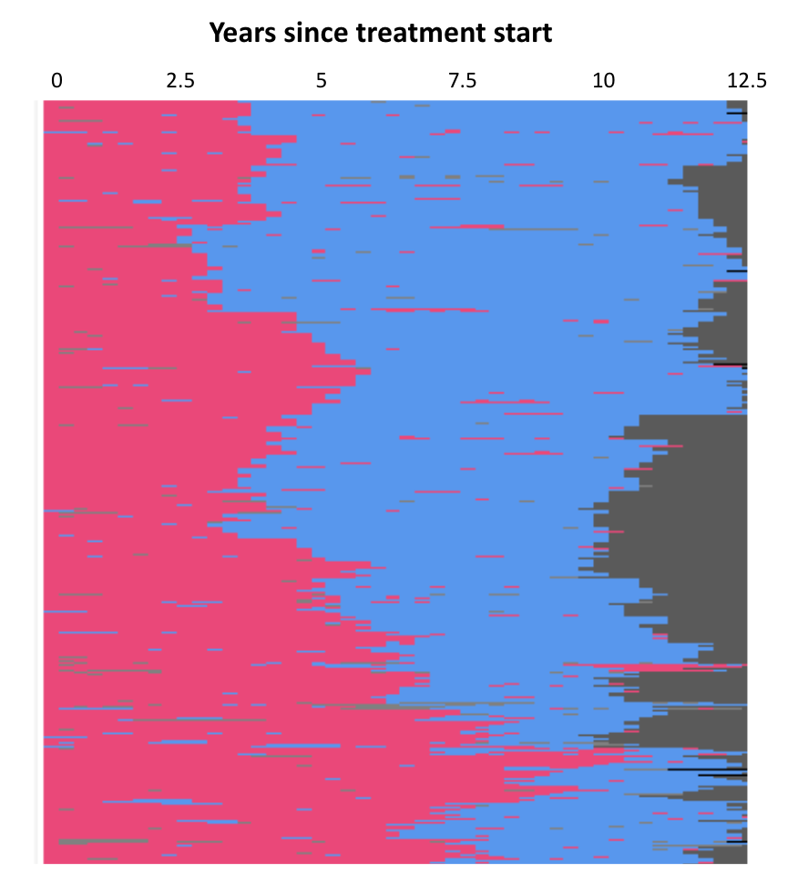
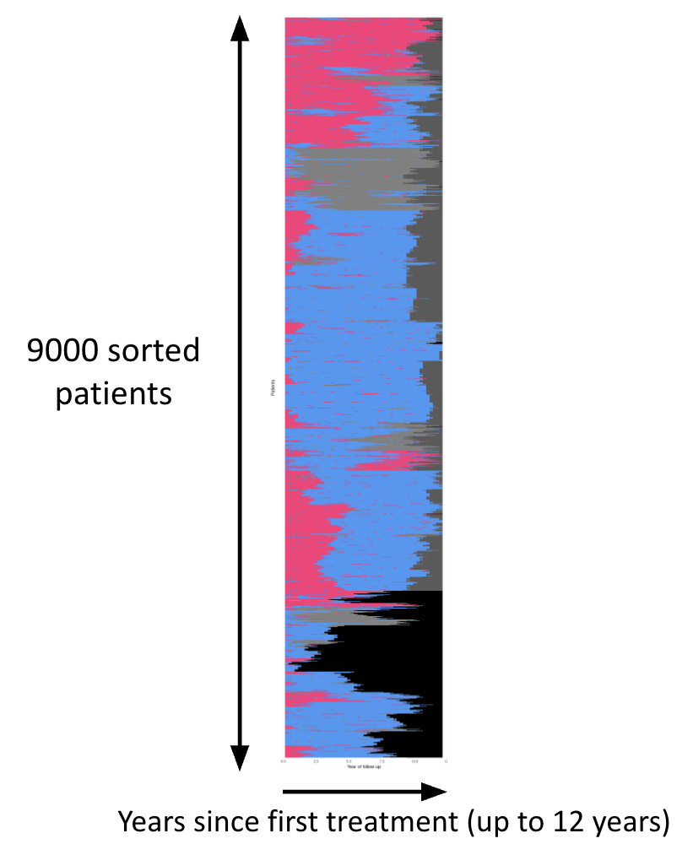

Vérification de cohérence du SNDS : visualiser des lignes de traitement
Traitement du patient durant le trimestre
Levodopa dépendant
Non Levodopa dépendant (sparing)
Pas de traitement
Pas encore observé
Death

Slide 9
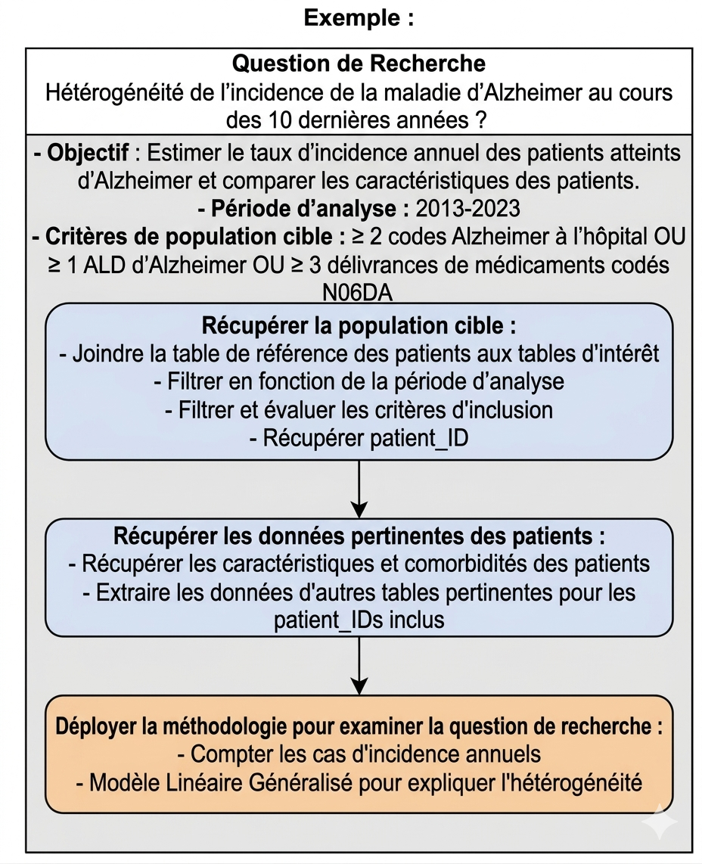
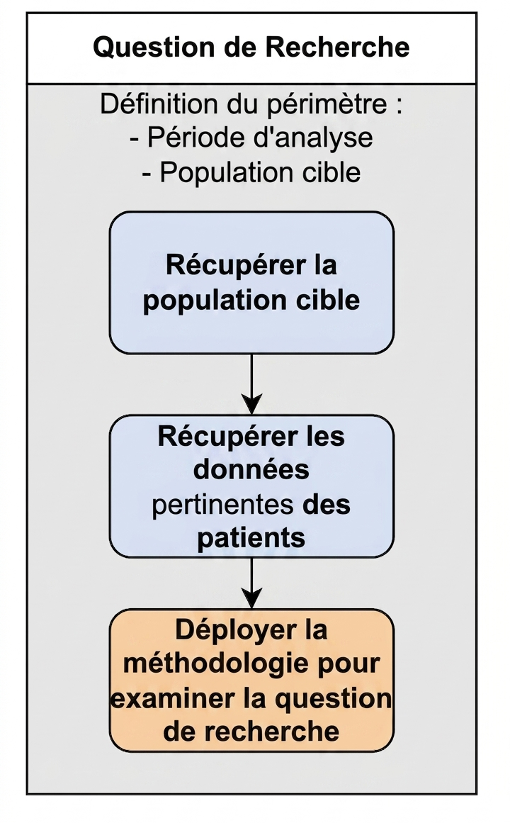
Chaîne de traitement typique

Slide 10
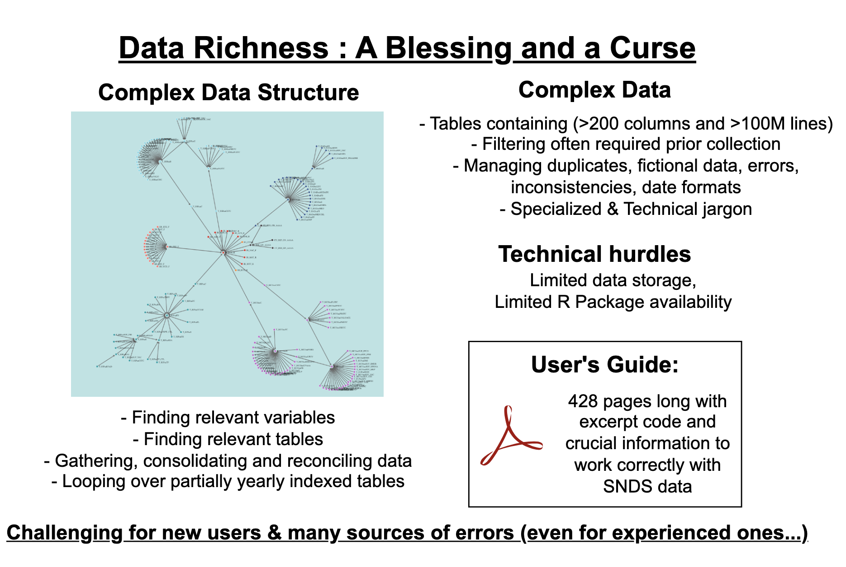
Chaîne de traitement typique

Slide 11
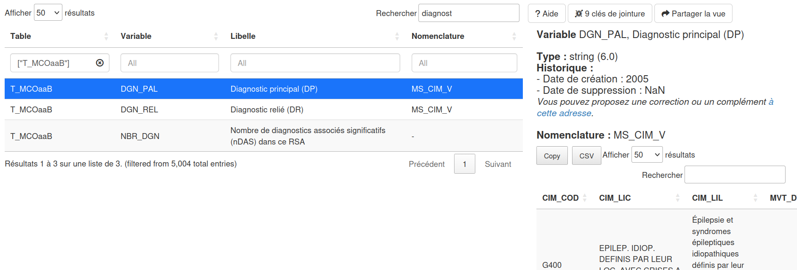
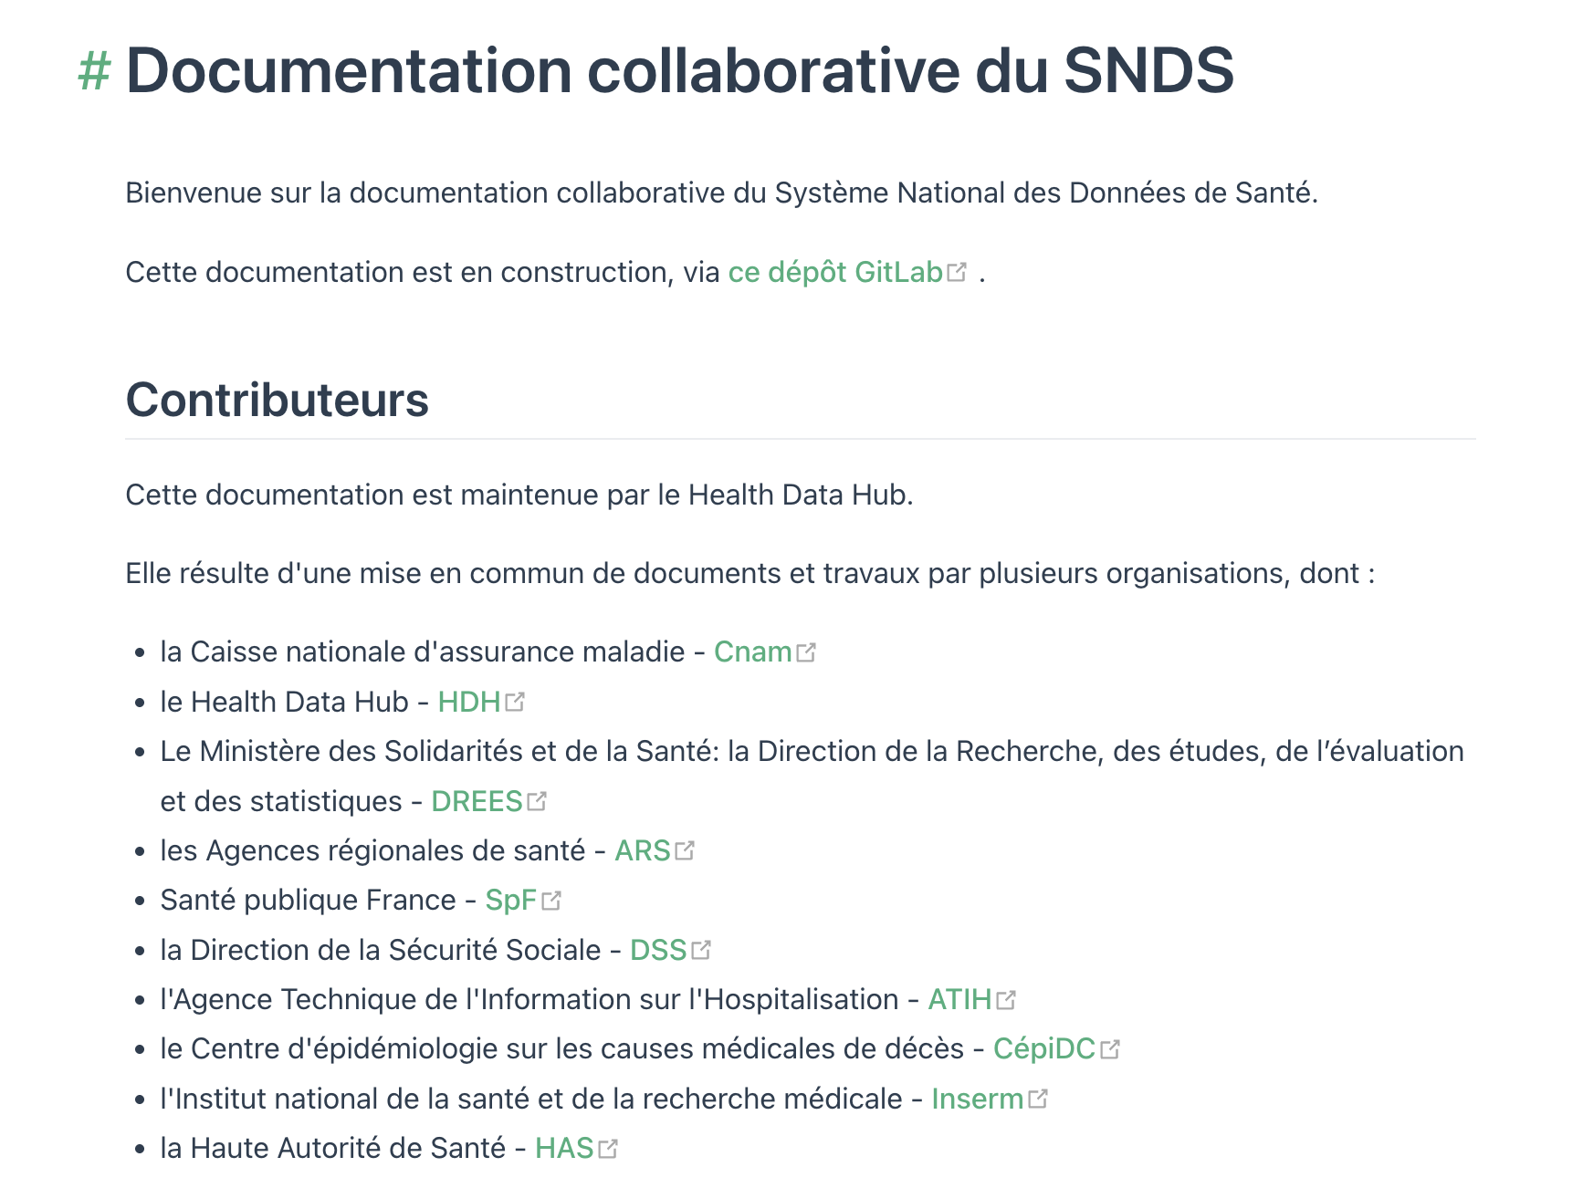
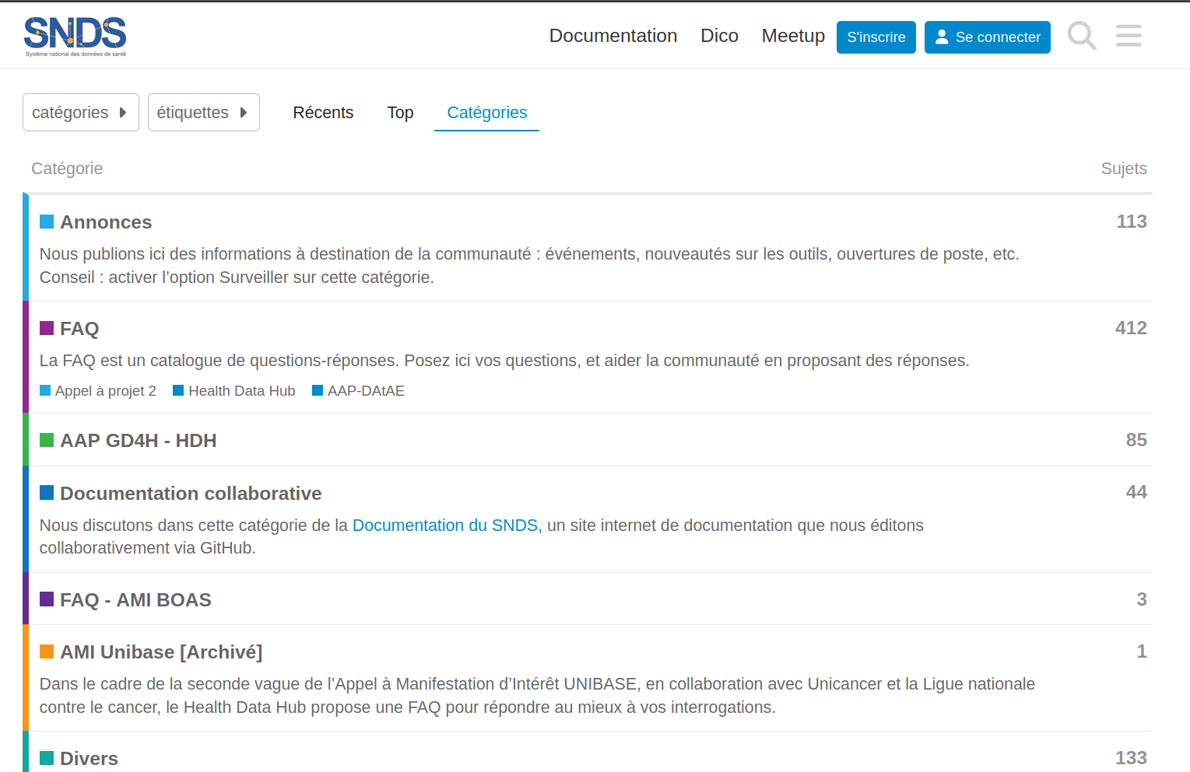
Ressources utiles de documentation
Dictionnaire interactif https://health-data-hub.shinyapps.io/dico-snds/
La documentation collaborative
Le forum
https://documentation-snds.health-data-hub.fr/snds/
https://entraide.health-data-hub.fr/categories

Slide 12



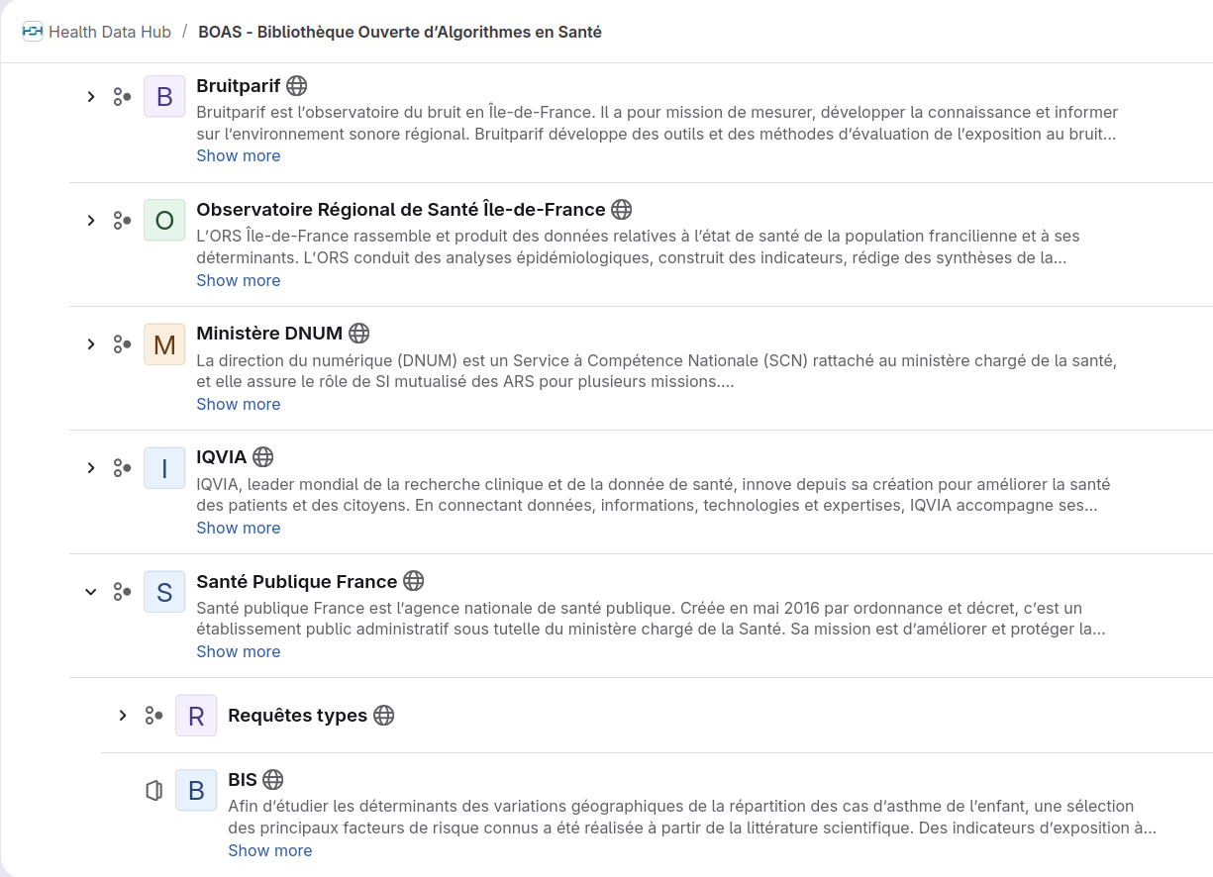
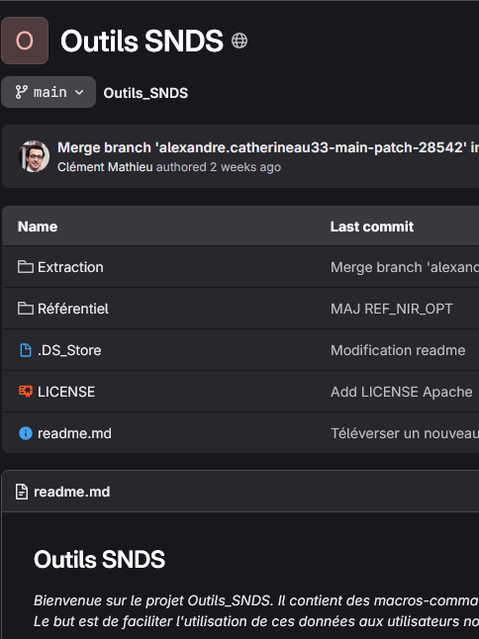
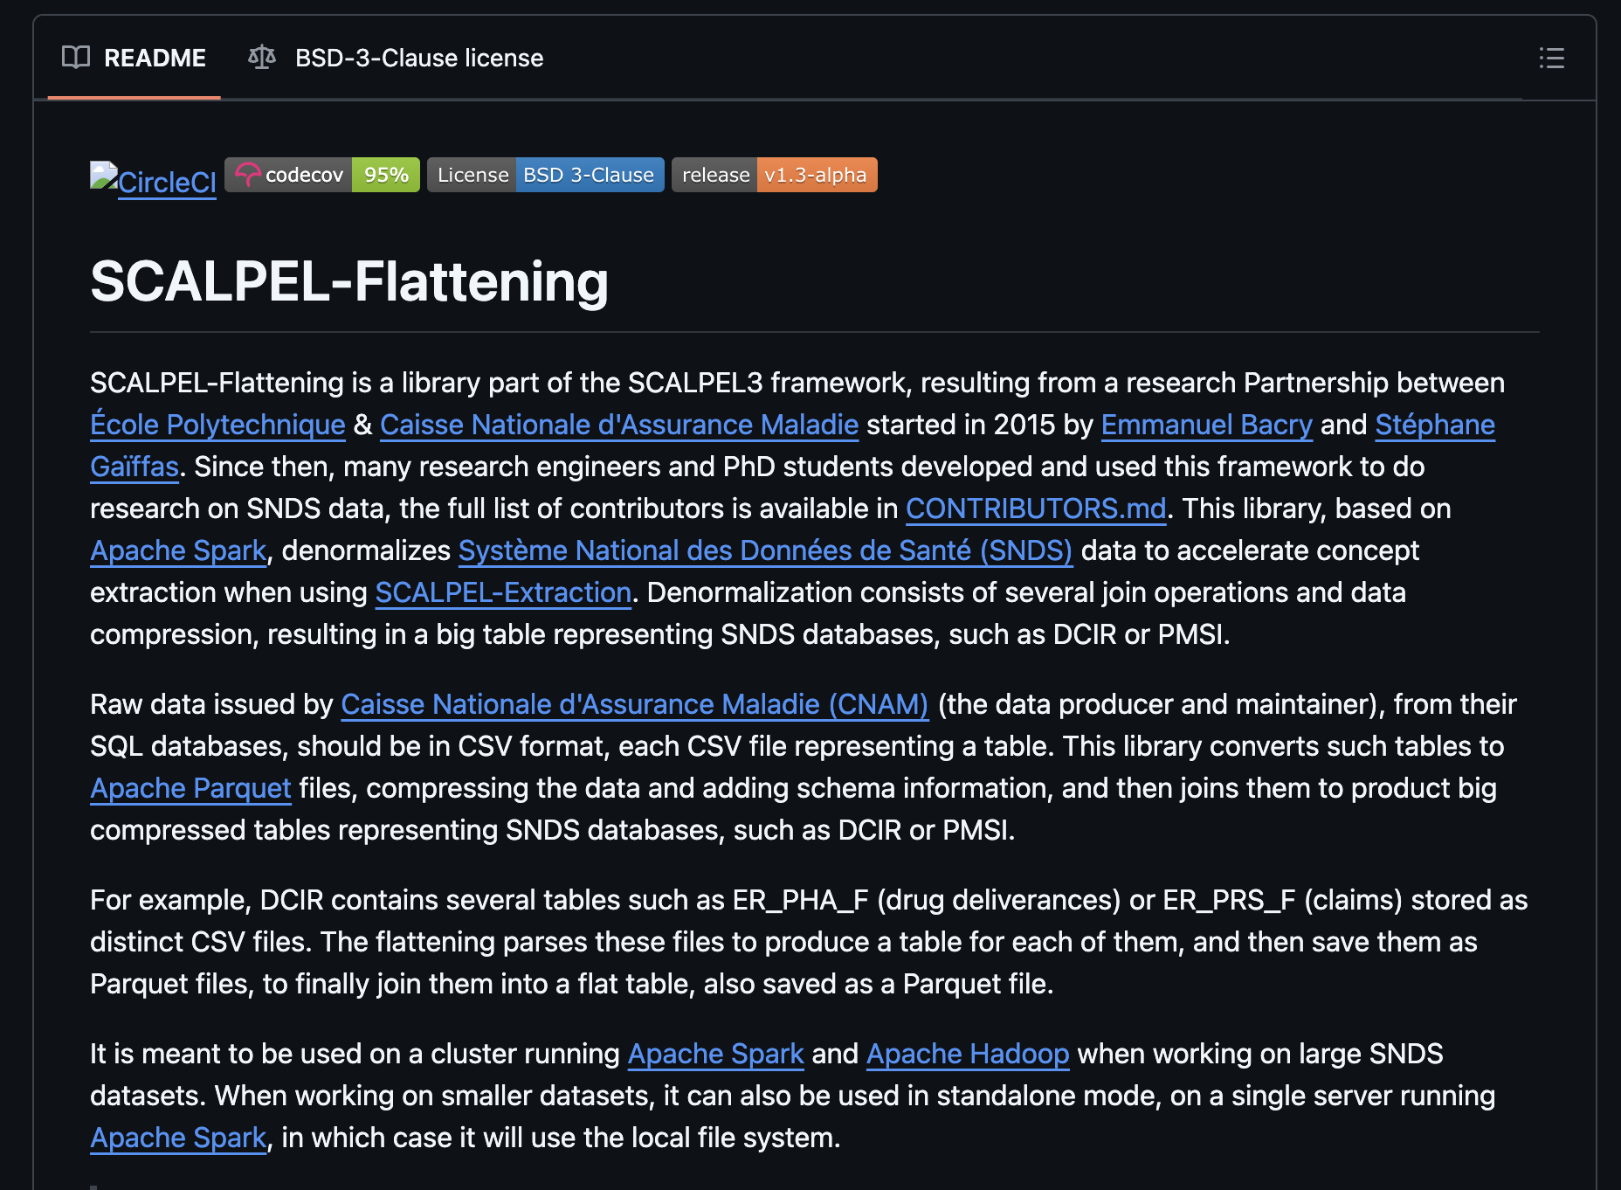
Ressources de code existantes pour le SNDS
Plusieurs institutions utilise la base SNDS et ont des bases de code interne construit pendant plusieurs années, mais rarement publiques.
BOAS (PDS) : des références utiles d’étude
Code SAS ad-hoc nécessitant peu configurable, pas de cohérence entre études
Outils_SNDS (Drugs-Safe-R) : développé activement, beaucoup de choses, cohérence correcte entre scripts Tout en sas, limitant configuration et bonnes pratiques logicielles
Scalpel : Initiatives ouverte pour une base de code partagée
Non adaptée à l’infrastructure partagée (actuelle) et difficilement extensible
Et d’autres initiatives individuelles
Non maintenues, utilisées par de rares personnes, peu d’efforts logiciels (ex. notebooks)
combicancer (https://gitlab.com/healthdatahub/boas/institut-curie/combicancer), Institut Curie
pysnds (github.com/GuyomardMarie/pysnds/ ), Aix-Marseille University
sndskit (https://github.com/Epiconcept-Paris/sndskit)
https://github.com/X-DataInitiative/SCALPEL-Flattening
https://gitlab.com/healthdatahub/boas/
https://gitlab.com/Drugs-Safe-R/Outils_SNDS

Slide 13

Ressources de code existantes pour le SNDS
A ce jour, pas de base de code pour de nouveaux acteurs SNDS sur la plateforme historique de la CNAM
le + proche : outils_SNDS (Drugs-Safe-R)
Conséquences
pour les chercheurs individuels
Réinvention de la roue pour des fonctionnalités basiques
Ré-implementations typiquement
compromis entre qualité et temps
sous optimisées
Sujettes à erreur et approximation
Temps passé à créer son dataset >> temps restant pour l’analyse

Slide 14
Ressources de code existantes pour le SNDS
A ce jour, pas de base de code pour de nouveaux acteurs SNDS sur la plateforme historique de la CNAM
le + proche : outils_SNDS (Drugs-Safe-R)
Conséquences
pour les équipes de recherche, la statistique publique et les agences de santé
Barrières à l’entrée ⇒ moins d’acteurs utilisant ces données
Efforts dupliqués ⇒ gaspillage d’argent et de temps
Manque d’uniformité et de reproductibilité pour les datasets SNDS datasets ⇒ recherche de moins bonne qualité

Slide 15
Le paquet sndsTools : Objectifs
🔁 Améliorer la reproductibilité entre études
📄 Amélioration de la documentation existante
🤗 Faciliter l’arrivée de nouveaux arrivants
🚀 Accélérer l’extraction de données pour tous
🤝 Encourager le partage de code et la transparence
🌐 Apports communautaires

Slide 16
Le paquet sndsTools : Historique
2024 :
Organisation d'un atelier R-SNDS au congrès d'épidémiologie Emois
Formaliser de besoins : Collaboration, formation / prise en main R, codes d’extractions basiques
Echange de code entre HAS, ICM, AP-HM : début de sndsTools
2025-2026 :
Utilisation et développement par Insee / ICM
Intérêts CNAM, Inria, Epiphare, SpF : recherche de financement en cours

Slide 17
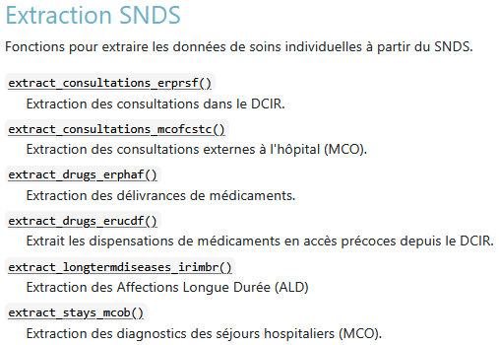


⚙️Fonctionnalités : Qu’y a-t-il dans sndsTools à ce jour ?
Références
https://sndstoolers.github.io/sndsTools/reference/index.html
Des fonctions d’extraction basiques
Un utilitaire pour les identifiants patients
Toutes les fonctions sont testées sur données fictives et SNDS

Slide 18
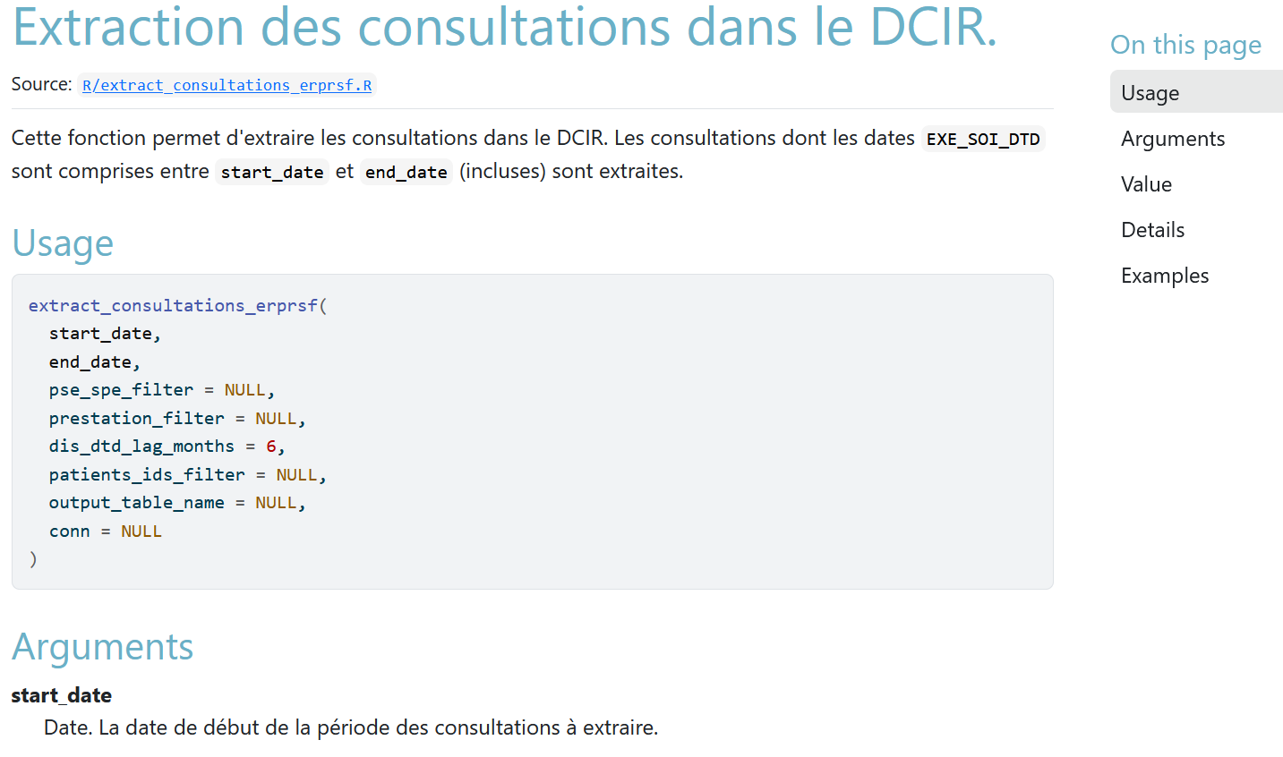
📚 Axe documentaire https://sndstoolers.github.io/sndsTools/reference/extract_consultations_erprsf.html
API constante d’une fonction à l’autre
Documentation des :
Paramètres
Sorties
Filtres et choix SNDS
Liens vers les références si existantes
roxygen2 permet la gestion dans un seul fichier de la documentation et du code

Slide 19
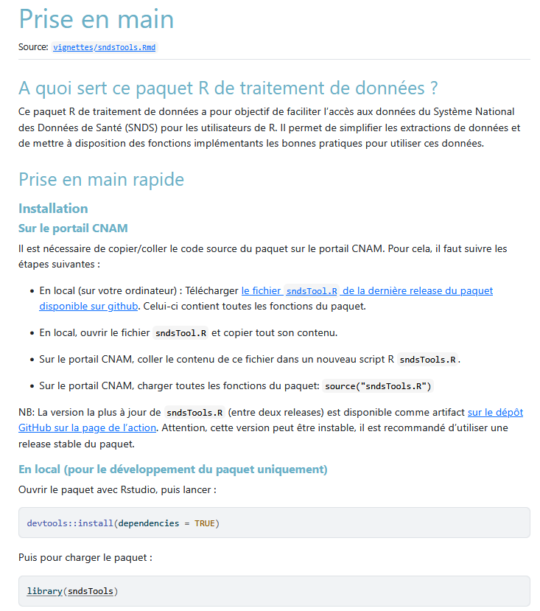
🐣 Prise en main : Utilisation sur le portail CNAM https://sndstoolers.github.io/sndsTools/articles/sndsTools.html
Copier/coller le fichier sndsTools.R
Sur votre ordinateur (local) : Télécharger le fichier sndsTool.R contenant toutes les fonctions du paquet disponible sur github ; l’ouvrir et copier son contenu (ctrl+c)
Sur le portail CNAM : coller le contenu de ce fichier dans un nouveau script R sndsTools.R (ctrl+v) puis dans votre fichier d‘étude charger les fonctions : source("sndsTools.R")
🚧 Bientôt : paquet installé par la CNAM

Slide 20
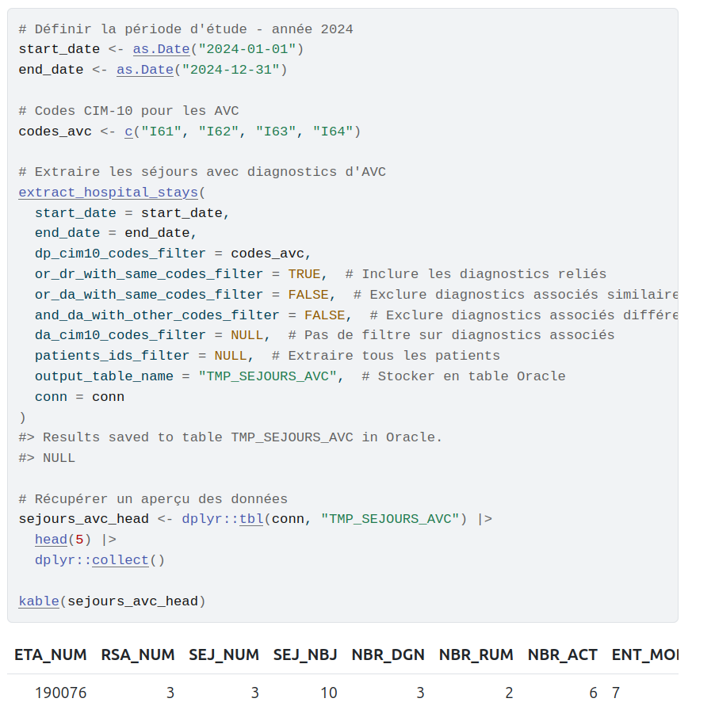
🐣 Axe apprentissage : un tutoriel avec un exemple (simpliste) d’étude https://sndstoolers.github.io/sndsTools/articles/tutoriel_avc.html
Patients hospitalisés en MCO pour AVC
Démo des fonctions d’extraction
Le code tourne de façon identique sur :
Le portail CNAM
La documentation (données fictives)
➡️ Documentation et code identiques

Slide 21
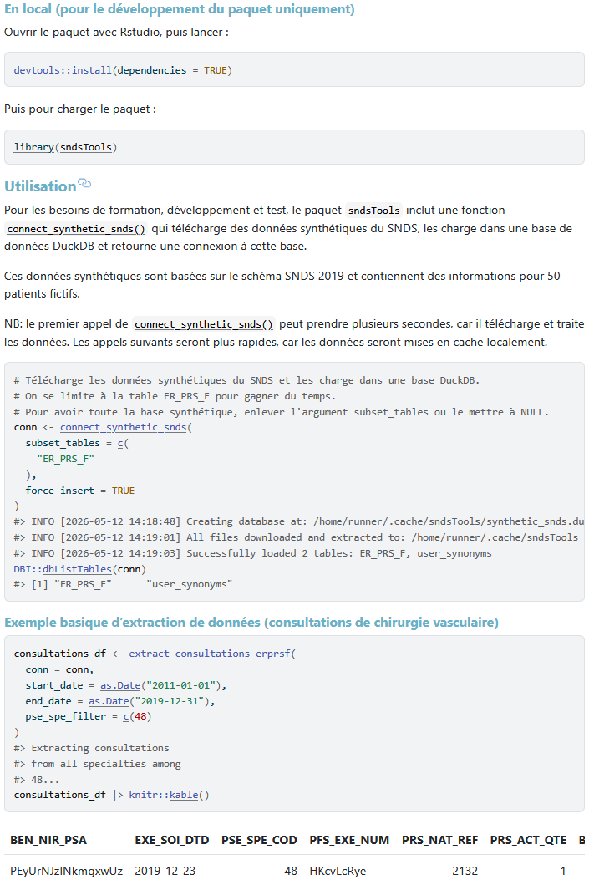
🐣 Prise en main : Développement en local https://sndstoolers.github.io/sndsTools/articles/sndsTools.html#utilisation
Installation
Chargement de données synthétiques

Slide 22
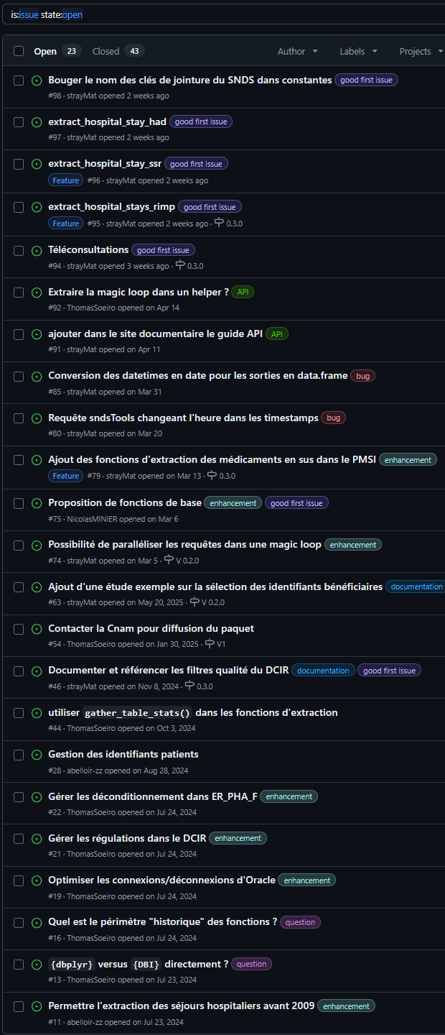
📌 Propositions pour les deux prochains jours
Liste des issues : https://github.com/SNDStoolers/sndsTools/issues
Plusieurs types de contribution (du moins au + technique) :
Idées/issues : nouvelle fonctionnalité, changement, correction
Documentation
Revue de code : pull requests #86 ou #77
Code
Proposition sur l’API
Par exemple :
Lire la documentation et proposer des améliorations
Documenter les filtres qualité SNDS (#46)
Extraire dans une constante les clés de jointure du SNDS (#98)
Autres champs PMSI : HAD (#97), SSR (#96), RIMP (#95)
Biologie dans le DCIR (#99)
CCAM dans le DCIR (#100) et le PMSI (#101)
Top pathologies (#103)
Indemnités journalières dans le DCIR (#104)
Extraire la magic loop dans un helper (#92)
Médicaments hors GHS dans le PMSI (#79)
Téléconsultations (#94)
Idées de nouvelles fonctionnalités avec Drugs-Safe-R ou étude Drees (#102)

Slide 23
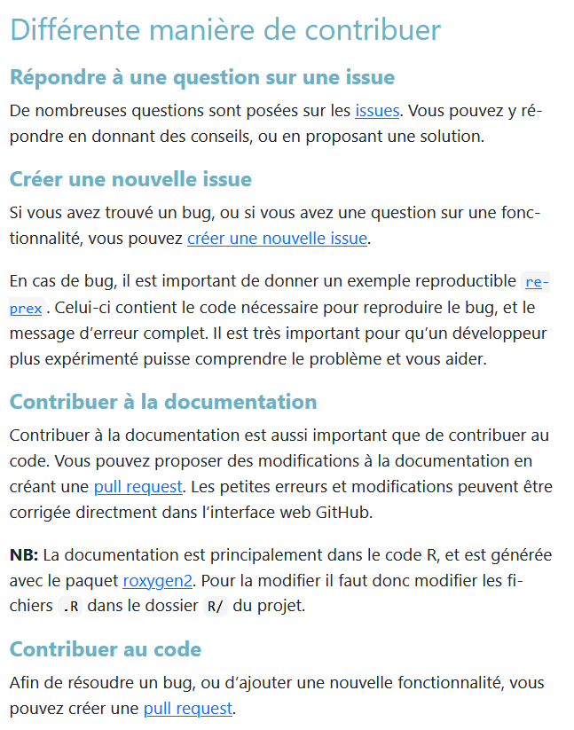
📌 Quelques pages utiles
Guide de contribution : https://sndstoolers.github.io/sndsTools/articles/contribuer.html#comment-contribuer-concr%C3%A8tement
Guide de l’API : https://sndstoolers.github.io/sndsTools/articles/contribuer.html#api
Le dictionnaire interactif des variables : https://health-data-hub.shinyapps.io/dico-snds/
La documentation collaborative du SNDS : https://documentation-snds.health-data-hub.fr/snds/

Slide 24
Merci à tous les contributeurs !
Antoine Belloir (ICM)
Thomas Soeiro (AP-HM)
Marc Dibbling (ICM)
Leo Guillon (ICM)
Thomas Nédelec (ICM)
Judith Abecassis (Inria)
Catherine Bisquet (HAS)
Nelly Leguen (HAS)
Gladys Baudet (Drees)
Nicolas Minier (Epiphare)

Slide 25
Slides supplémentaires

Slide 26
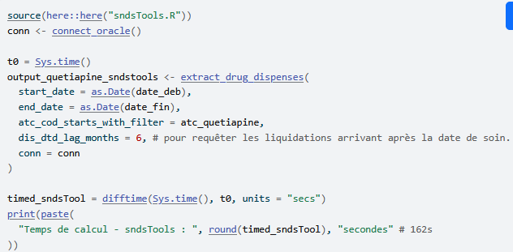
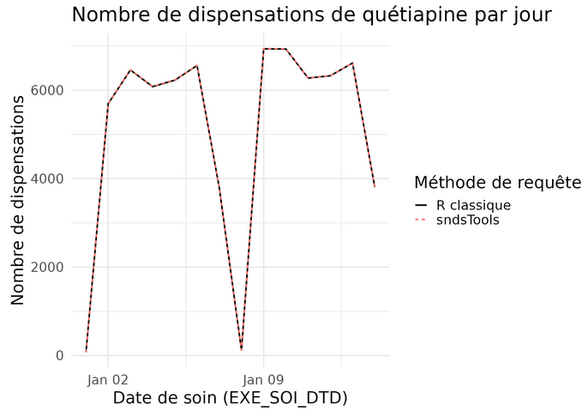
Une comparaison R natif vs sndsTools https://sndstoolers.github.io/sndsTools/articles/benchmark_sndstools_vs_r.html
❓Est-ce qu’il y a une différence de résultats entre une requête native en R et l’utilisation de sndsTools ?
Même résultats
sndsTools plus lent car boucle sur les mois (bonnes pratiques CNAM)

Slide 27
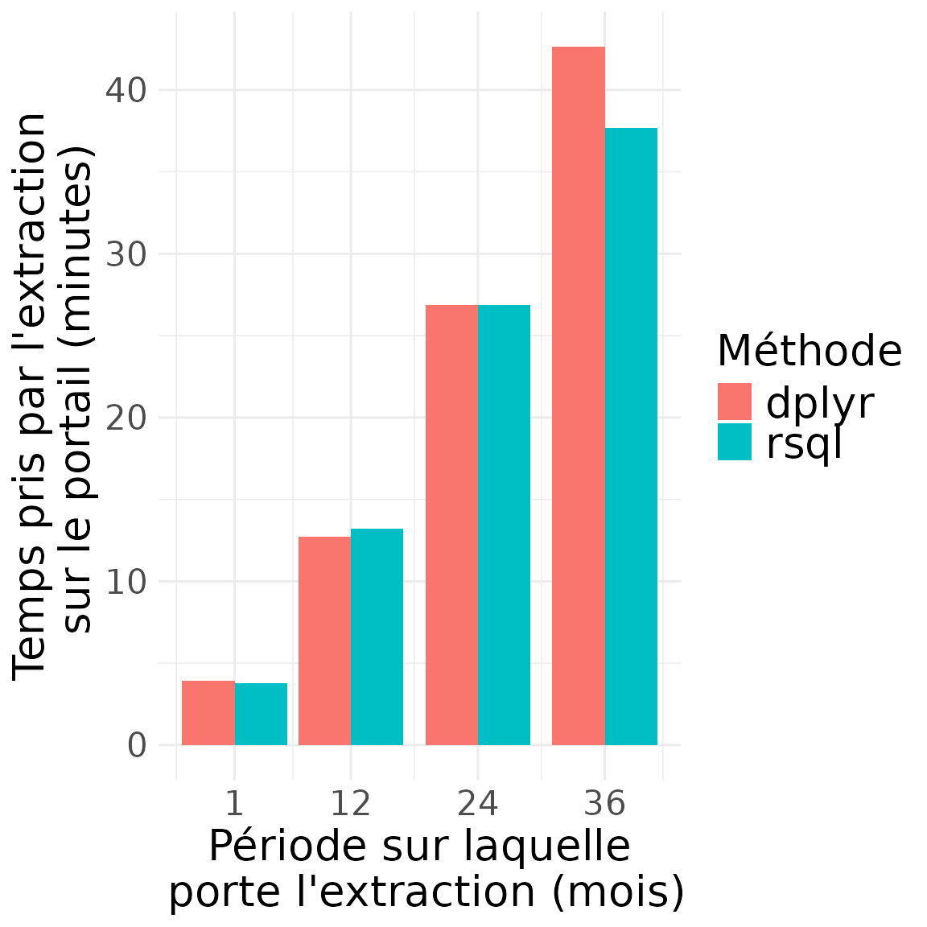
Un benchmark de temps d’extraction https://sndstoolers.github.io/sndsTools/articles/benchmark_dplyr_vs_rsql.html
❓Différence de temps d’extraction entre syntaxe dplyr et syntaxe sql ?
Requête simple mais volumineuse sur ER_PRS_F, ER_PHA_F et ER_ETE_F
Cas d’étude : Vitamin C sur différente périodes
Conclusion : Pas de différences !

